Slide 1
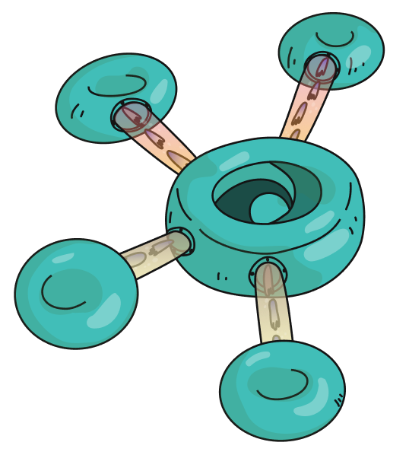
Название презентации
Автор проекта: Роман Гонтарь

Slide 2
План урока
01
Немного обо мне
02
Этапы работы над проектом
03
Сложности
04
Интересные решения

Slide 3

Автор проекта
Александр Стаховский
Разработчик
Работал тут
Работал там
Создал то

Slide 4
Подраздел
01

Slide 8
Итоги
01
Первое
02
Второе
03
Третье
04
Четвертое
05
Пятое

Slide 9
Основные цвета
Цвет основного текста
цвет используется во многих точках касания клиентов с нашими продуктами, поэтому мы разработали наиболее используемую у нас цветовую схему, так у нас есть большое количество различных оттенков, которые мы используем в рекламах и интерфейсах
#FFF4CB – для подразделов
// у подразделов и заставок одинаковый фон
#FFFFFF
#F2F2F2
#00C880
#5C76FF
#0052D1
#2623CF
#170F63
#161518
#FFFFFF
#000000
#FFF4CB

